Slide 1
Final Forum
https://github.com/choyongmoo/SpringProject

Slide 2
TABLE OF CONTENTS
01
04
02
05
03
06
프로젝트 개요
백엔드 구성 사례
개발 환경 및 기술 스택
향후 추가 개발 및 확장 가능성
주요 기능 소개
기능 시연

Slide 3
프로젝트 개요
카테고리를 기반으로 자유롭게 글을 작성하고 소통하는 커뮤니티 게시판
이 프로젝트는 사용자가 특정 주제에 대해 자유롭게 의견을 나누고, 서로 소통할 수 있는 카테고리 기반 커뮤니티 게시판입니다.
게시글을 작성할 때, 사용자는 기존의 카테고리를 선택하거나, 새로운 카테고리를 직접 생성하여 다양한 주제의 글을 등록할 수 있습니다.
각 게시글에는 댓글을 달 수 있는 기능도 구현되어 있어, 사용자들 간의 실시간 피드백과 커뮤니케이션이 가능합니다.
예를 들어, “운동”, “음악”, “코딩” 등 관심 있는 주제별로 글을 작성하고, 다른 사람의 글에 댓글을 통해 의견을 나누는 형태의 소통 구조를 갖추고 있습니다.
전체적으로는 게시글 등록, 조회, 수정, 삭제와 함께 댓글 기능까지 지원하여, 단순한 게시판이 아닌 사용자 참여형 커뮤니티를 목표로 설계하였습니다.

Slide 4
개발 환경 및 기술 스택
사용 언어
Java
개발에 사용된 언어
프레임워크
Spring Boot
웹 애플리케이션 개발 프레임워크
프론트엔드
React
사용자 인터페이스(UI) 구현
데이터 교환
RestApi
백엔드와 프론트엔드 간 서비스 인터페이스
데이터베이스
H2
테스트용 경량 데이터베이스
기타 라이브러리
JPA, Lombok,
Spring Security
데이터 매핑, 코드 간소화, 보안 기능 제공

Slide 5
주요 기능 소개
인증 기능(AuthController) | 로그인, 회원가입 등 인증 관련 처리
카테고리 관리(CategoryController) | 카테고리 생성, 조회, 수정 등 카테고리 관리
게시글 관리(PostController) | 게시글 생성, 조회, 수정, 삭제 관련 처리
댓글 관리(CommentController) | 게시글 댓글 작성, 조회, 수정, 삭제 관련 처리
사용자 관리(UserController) | 기본적인 사용자 기능, 삭제 등 담당

Slide 6

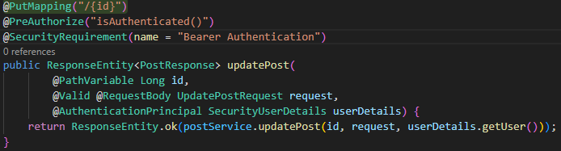
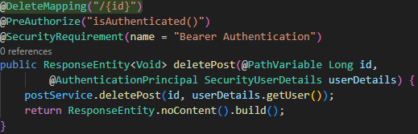

백엔드 구성 사례
PostController
게시글 ID를 기반으로 해당 게시글의 상세 내용 조회
로그인한 사용자가 특정 게시글의 제목과 내용을 수정
인증된 사용자가 본인이 작성한 게시글을 삭제
특정 게시글에 달린 모든 댓글 목록을 조회

Slide 7
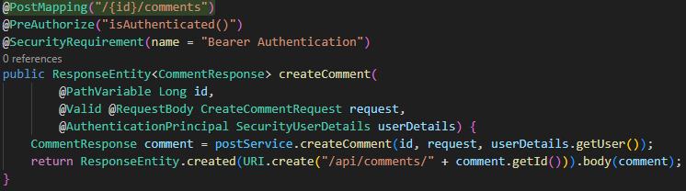
백엔드 구성 사례
PostController
로그인한 사용자가 게시글에 댓글을 작성 가능

Slide 8


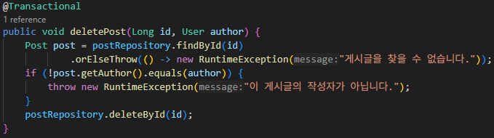
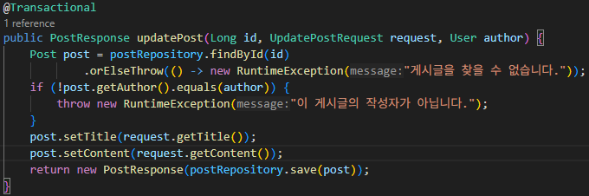
백엔드 구성 사례
PostService
ID에 해당하는 게시글을 찾아 응답 객체로 반환
특정 게시글에 달린 모든 댓글 목록을 가져와 반환
로그인한 작성자가 본인의 게시글을 삭제할 수 있도록 처리
게시글 작성자만 제목과 내용을 수정할 수 있으며,
수정된 내용을 DB에 반영

Slide 9
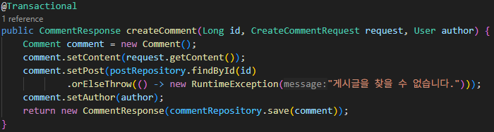
백엔드 구성 사례
PostService
인증된 사용자가 댓글을 작성하면,
해당 게시글과 작성자 정보를 포함하여 저장

Slide 10
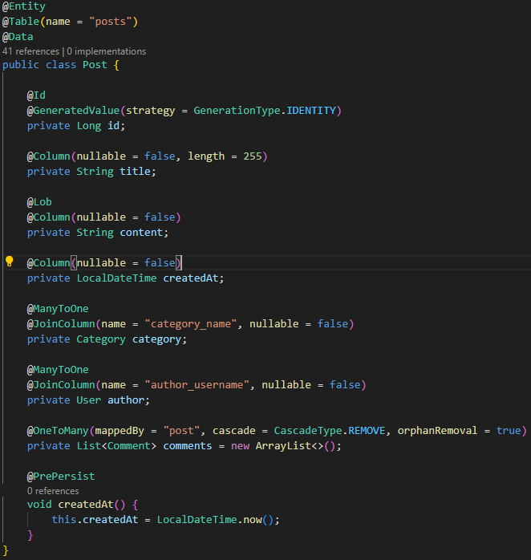
백엔드 구성 사례
Post(Entity)
Id: 게시글 고유 식별자, 데이터 베이스에서 자동으로 증가하는 값
Title: 게시글의 제목, 최대 255자까지 입력 가능
Content: 게시글의 본문 내용
CreateAt: 게시글이 생성된 시각
Category: 게시글이 속한 카테고리로, 여러 게시글을 작성할 수 있는 다대일 관계
Author: 게시글 작성자로, 한 명의 사용자가 여러 게시글을 작성할 수 있는 다대일 관계
Comments: 게시글에 달린 댓글 목록이며, 한 게시글이 여러 댓글을 가질 수 있는 일대다 관계로 설정
CreateAt(): 저장 직전에 CreateAt을 현재 시간으로 자동 설정하는 메서드

Slide 11
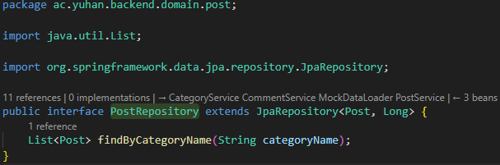
백엔드 구성 사례
PostRepository
기본적인 CRUD 기능을 제공하며,
카테고리 이름으로 게시글 목록을 조회하는
메서드를 추가로 정의 했습니다.

Slide 12
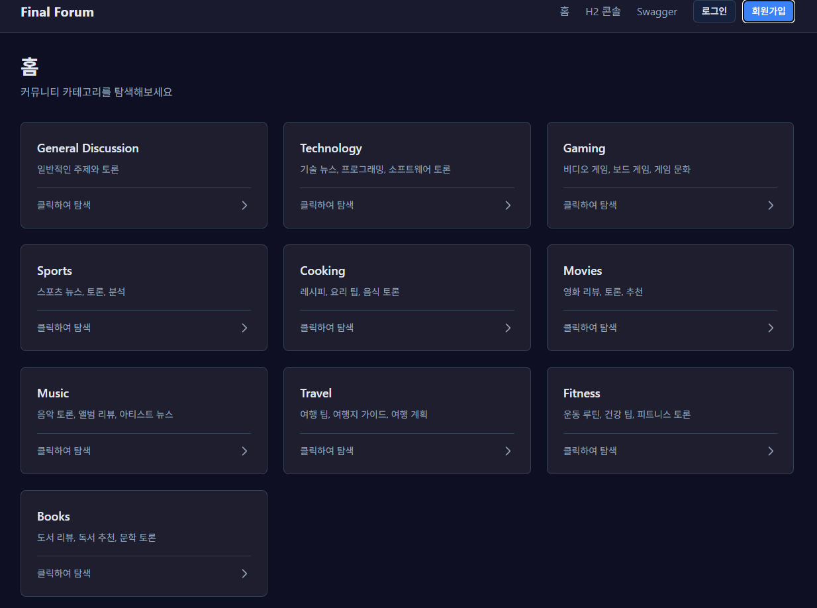
향후 추가 개발 및 확장 가능성
프론트엔드 미구현 기능 존재: 백엔드 API는 충분히 개발했으나, 프론트엔드 작업 미완료로 실제 사용자 화면에 구현되지 않은 기능들이 존재
파일 업로드 기능 부재: 게시글에 사진 또는 프로필 사진 업로드 기능이 없어 사용자 경험 개선을 위해 추가 개선 필요
개인 정보 수정 기능 부족: 회원 정보 변경 및 프로필 편집 기능이 미흡하여 개선 필요

Slide 13
기능 시연
이것으로 PPT를 마치겠습니다.

